Slide 1

КОНЦЕПЦИЯ / 01
От карточки техники
до истории эксплуатации
Система
управления
ремонтами
Регламентное техническое обслуживание: ТО-250, ТО-500 и т.д.
Учет всех плановых и аварийных ремонтов. Аналитика и надежность.
01
Оборудование и нормативы
Карточки машин, наработка, регламенты, техкарты.
02
Заявка и планирование
Потребность заказчика, сроки и приоритет работ.
Единое рабочее место
для планирования, выполнения
и контроля ТОиР.
03
Наряд-заказ и выполнение
Операции, ответственные, бригада и ресурсы.
04
Подтверждение результата
Факт работ, материалы, проверка и история машины.
05
Аналитика и надежность оборудования
Техническое состояние, отказы и простои.

Slide 2

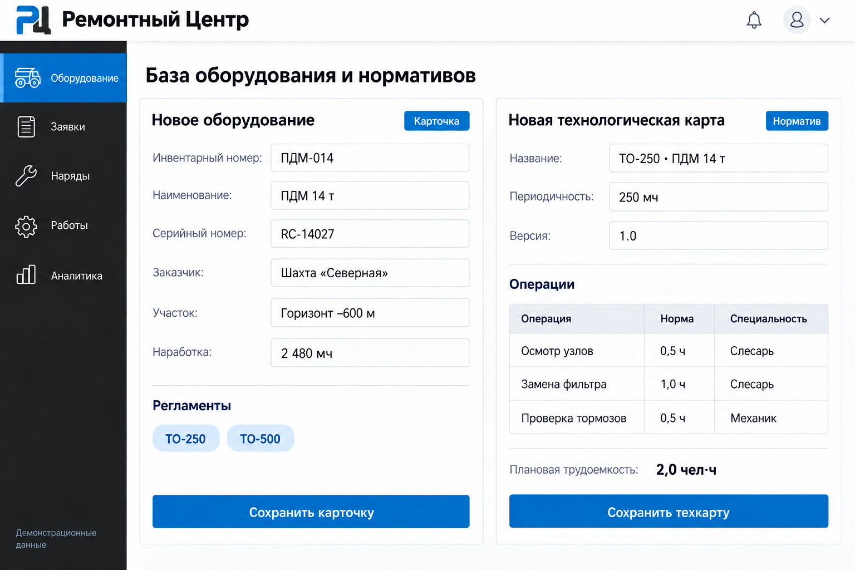
ФУНКЦИОНАЛ СИСТЕМЫ / 02
Единая база техники и нормативов
01
Карточка оборудования
Тип оборудования, серийный номер, заказчик, участок и текущая наработка.
02
Технологическая карта
Периодичность ТО, операции, нормы времени и специальности.
03
Основа планирования
Техкарта связана с техникой и используется при подготовке наряда.
Концепция интерфейса · демонстрационные данные
02 / 07

Slide 3
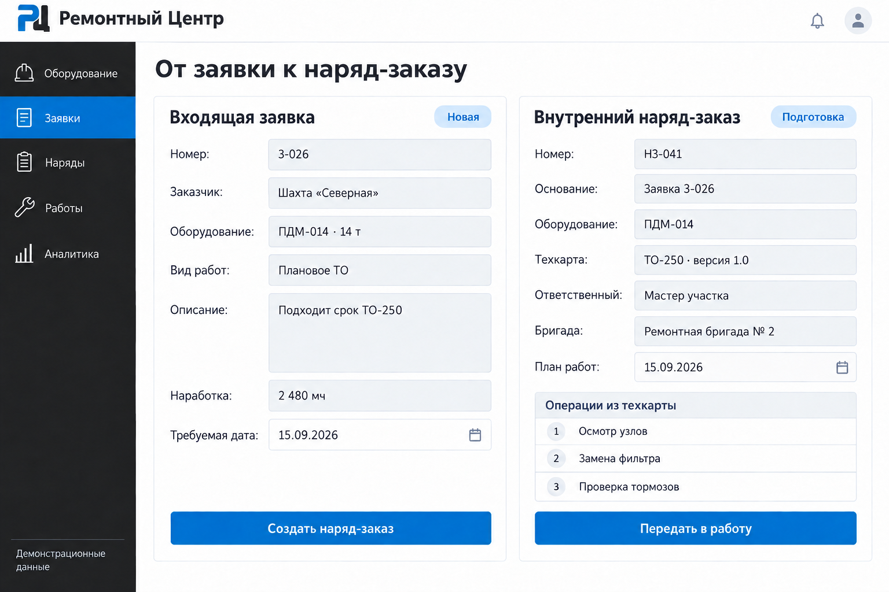
ФУНКЦИОНАЛ СИСТЕМЫ / 03
От обращения заказчика к заданию бригаде
01
Входящая заявка
Сотрудник регистрирует обращение: оборудование, причина, вид работ и нужная дата.
02
Внутренний наряд
Мастер задает состав работ, назначает бригаду и планирует сроки.
03
Связь документов
Наряд сохраняет основание — заявку. Операции берутся из техкарты или заполняются вручную.
Концепция интерфейса · демонстрационные данные
03 / 07

Slide 4
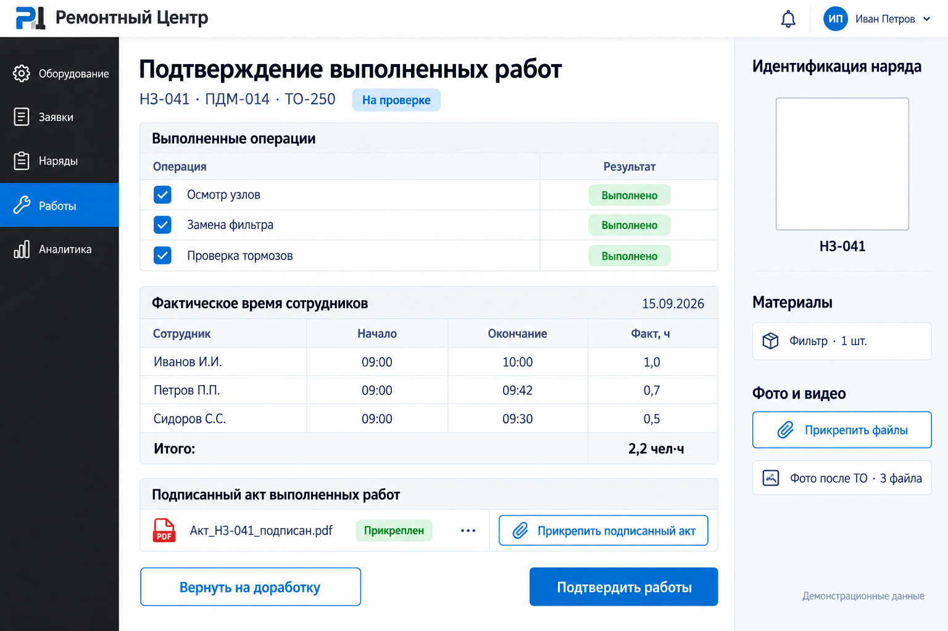

ФУНКЦИОНАЛ СИСТЕМЫ / 04
Выполненные работы проходят проверку
01
Время каждого сотрудника
Начало и окончание работ, фактические часы каждого члена бригады и общий итог.
02
QR-код наряда
Уникальный идентификатор связывает бумажный бланк и электронный наряд-заказ.
03
Подписанный акт
К наряду прикрепляется скан или фото подписанного акта выполненных работ.
Концепция интерфейса · демонстрационные данные
04 / 07

Slide 5
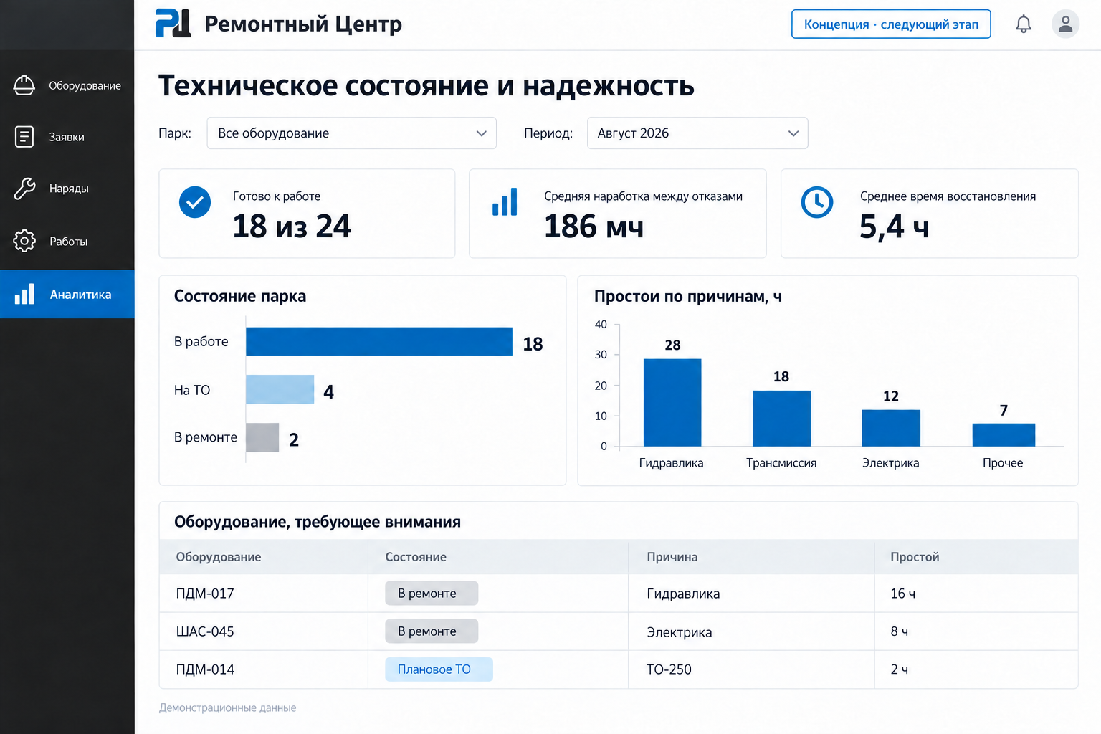
ФУНКЦИОНАЛ СИСТЕМЫ / 05
Состояние и надежность парка — на одном экране
01
Состояние парка
Какая техника готова к работе, находится на ТО или в ремонте.
02
Показатели надежности
Наработка между отказами, время восстановления и причины простоев.
03
Данные для решений
Выявление проблемных машин и узлов, уточнение планов обслуживания.
05 / 07

Slide 6
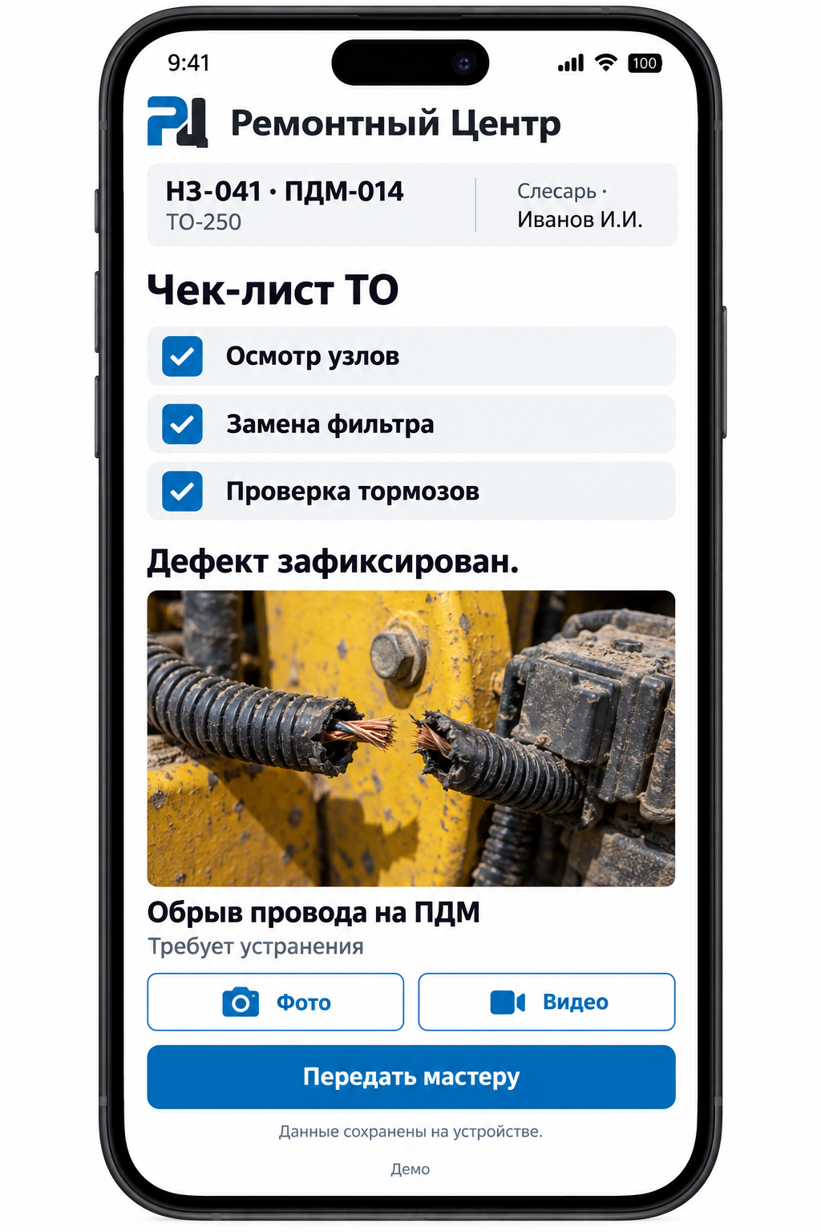
РАЗВИТИЕ СИСТЕМЫ / 06
Мобильные бригады
Специалист фиксирует выполнение и дефекты
непосредственно у машины.
01
Работа по наряду
Открытие наряда по QR-коду, отметки в чек-листе ТО
и учет собственного времени.
02
Фото и видео дефектов
Снимок или видео с комментарием сохраняются
в истории оборудования и передаются мастеру.
03
Мобильная веб-версия
Интерфейс для телефона с установкой на главный экран.
При отсутствии интернет соединения: локальное сохранение и передача
данных после подключения.
Концепция мобильной версии · демонстрационные данные и изображение дефекта
06 / 07

Slide 7
ПРЕИМУЩЕСТВА / 07
Управляемый процесс ремонта
и достоверная история техники
01
Прозрачное выполнение
02
Единые нормативы
По каждой заявке видны статус, сроки,
ответственный и результат работ.
Техкарты на ТО и типовые ремонтные работы задают состав операций и основу для сравнения плана с фактом.
03
История каждой машины
04
Масштабируемость системы
Выполненные работы, наработка, установленные узлы и использованные материалы собраны в одном месте и доступны специалистам.
Разработка и внедрение функционала этапами. Старт – базовый функционал управления ремонтами. Развитие – адаптация функционала под бизнес процессы компании.
07 / 07

